Slide 1

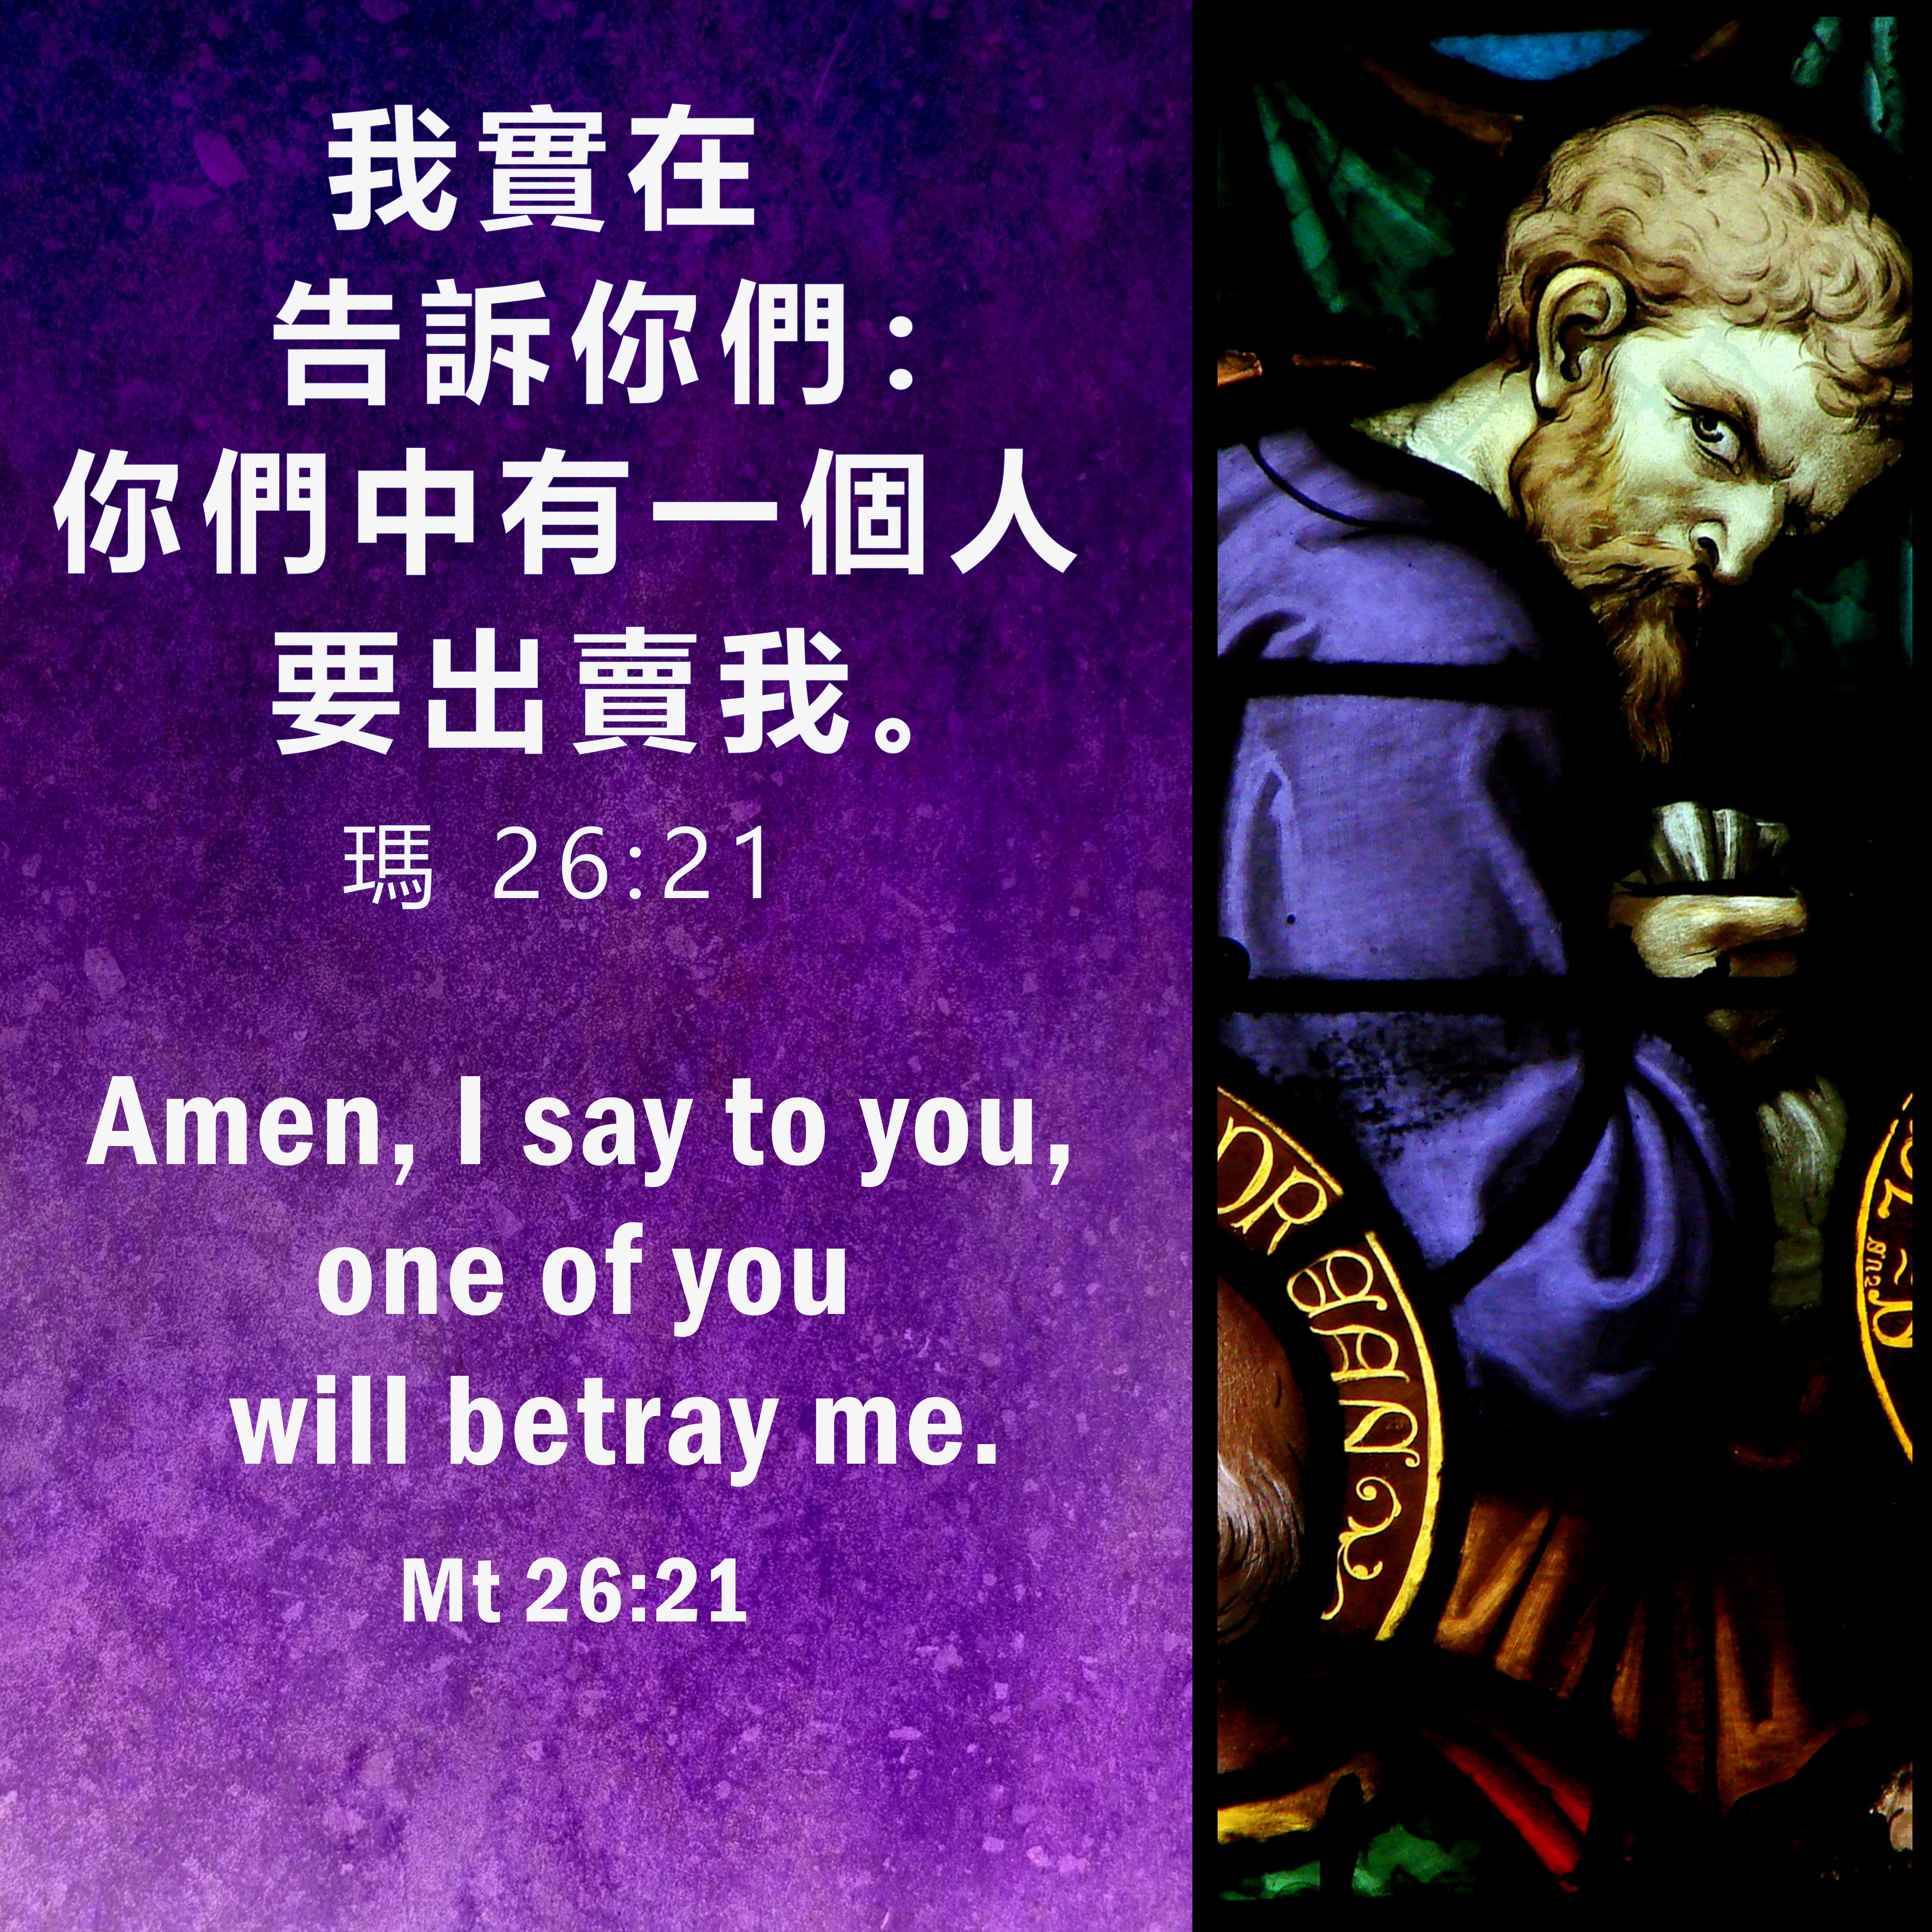
天主教香港聖經協會
「讀主言‧入主心」聖經金句日曆
2026年4月1日星期三 二月十四
聖周三
手機接收金句:Whatsapp 9854 7532 facebook.com/HKCBA197350

Slide 2
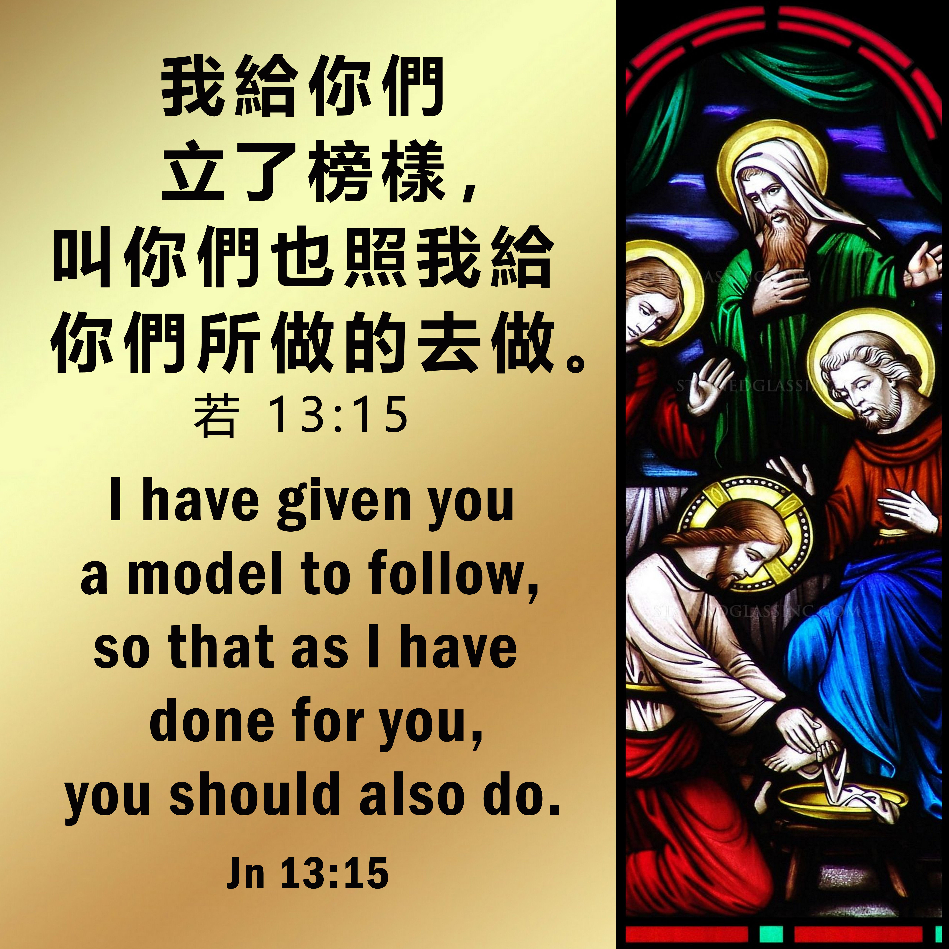
天主教香港聖經協會
「讀主言‧入主心」聖經金句日曆
2026年4月2日星期四 二月十五
聖周四黃昏 :主的晚餐
Holy Thursday of the Lord's Supper
手機接收金句:Whatsapp 9854 7532 facebook.com/HKCBA197350

Slide 3
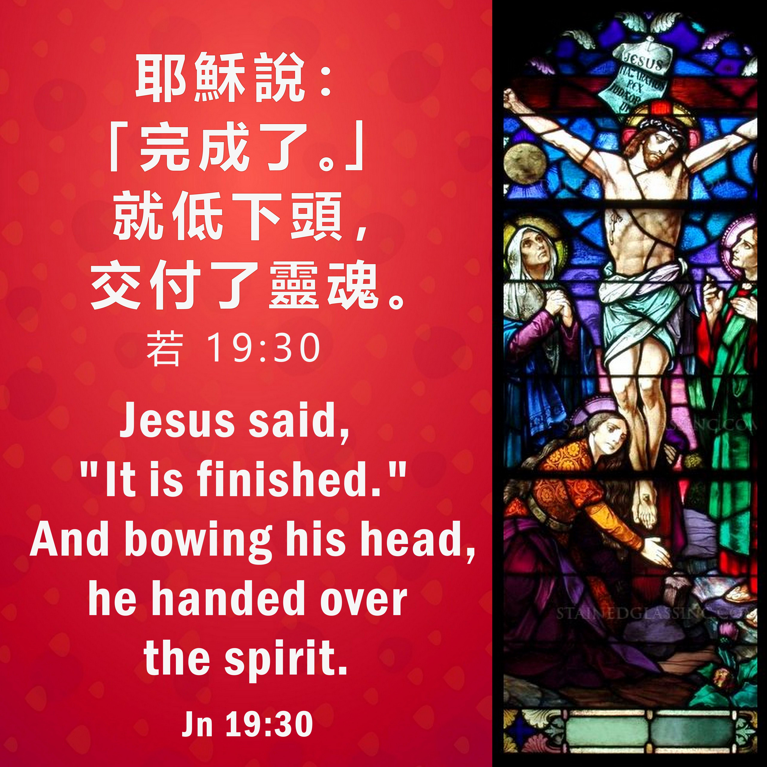
天主教香港聖經協會
「讀主言‧入主心」聖經金句日曆
2026年4月3日星期五 二月十六
聖周五：救主受難紀念
Good Friday of the Lord's Passion
手機接收金句:Whatsapp 9854 7532 facebook.com/HKCBA197350

Slide 4
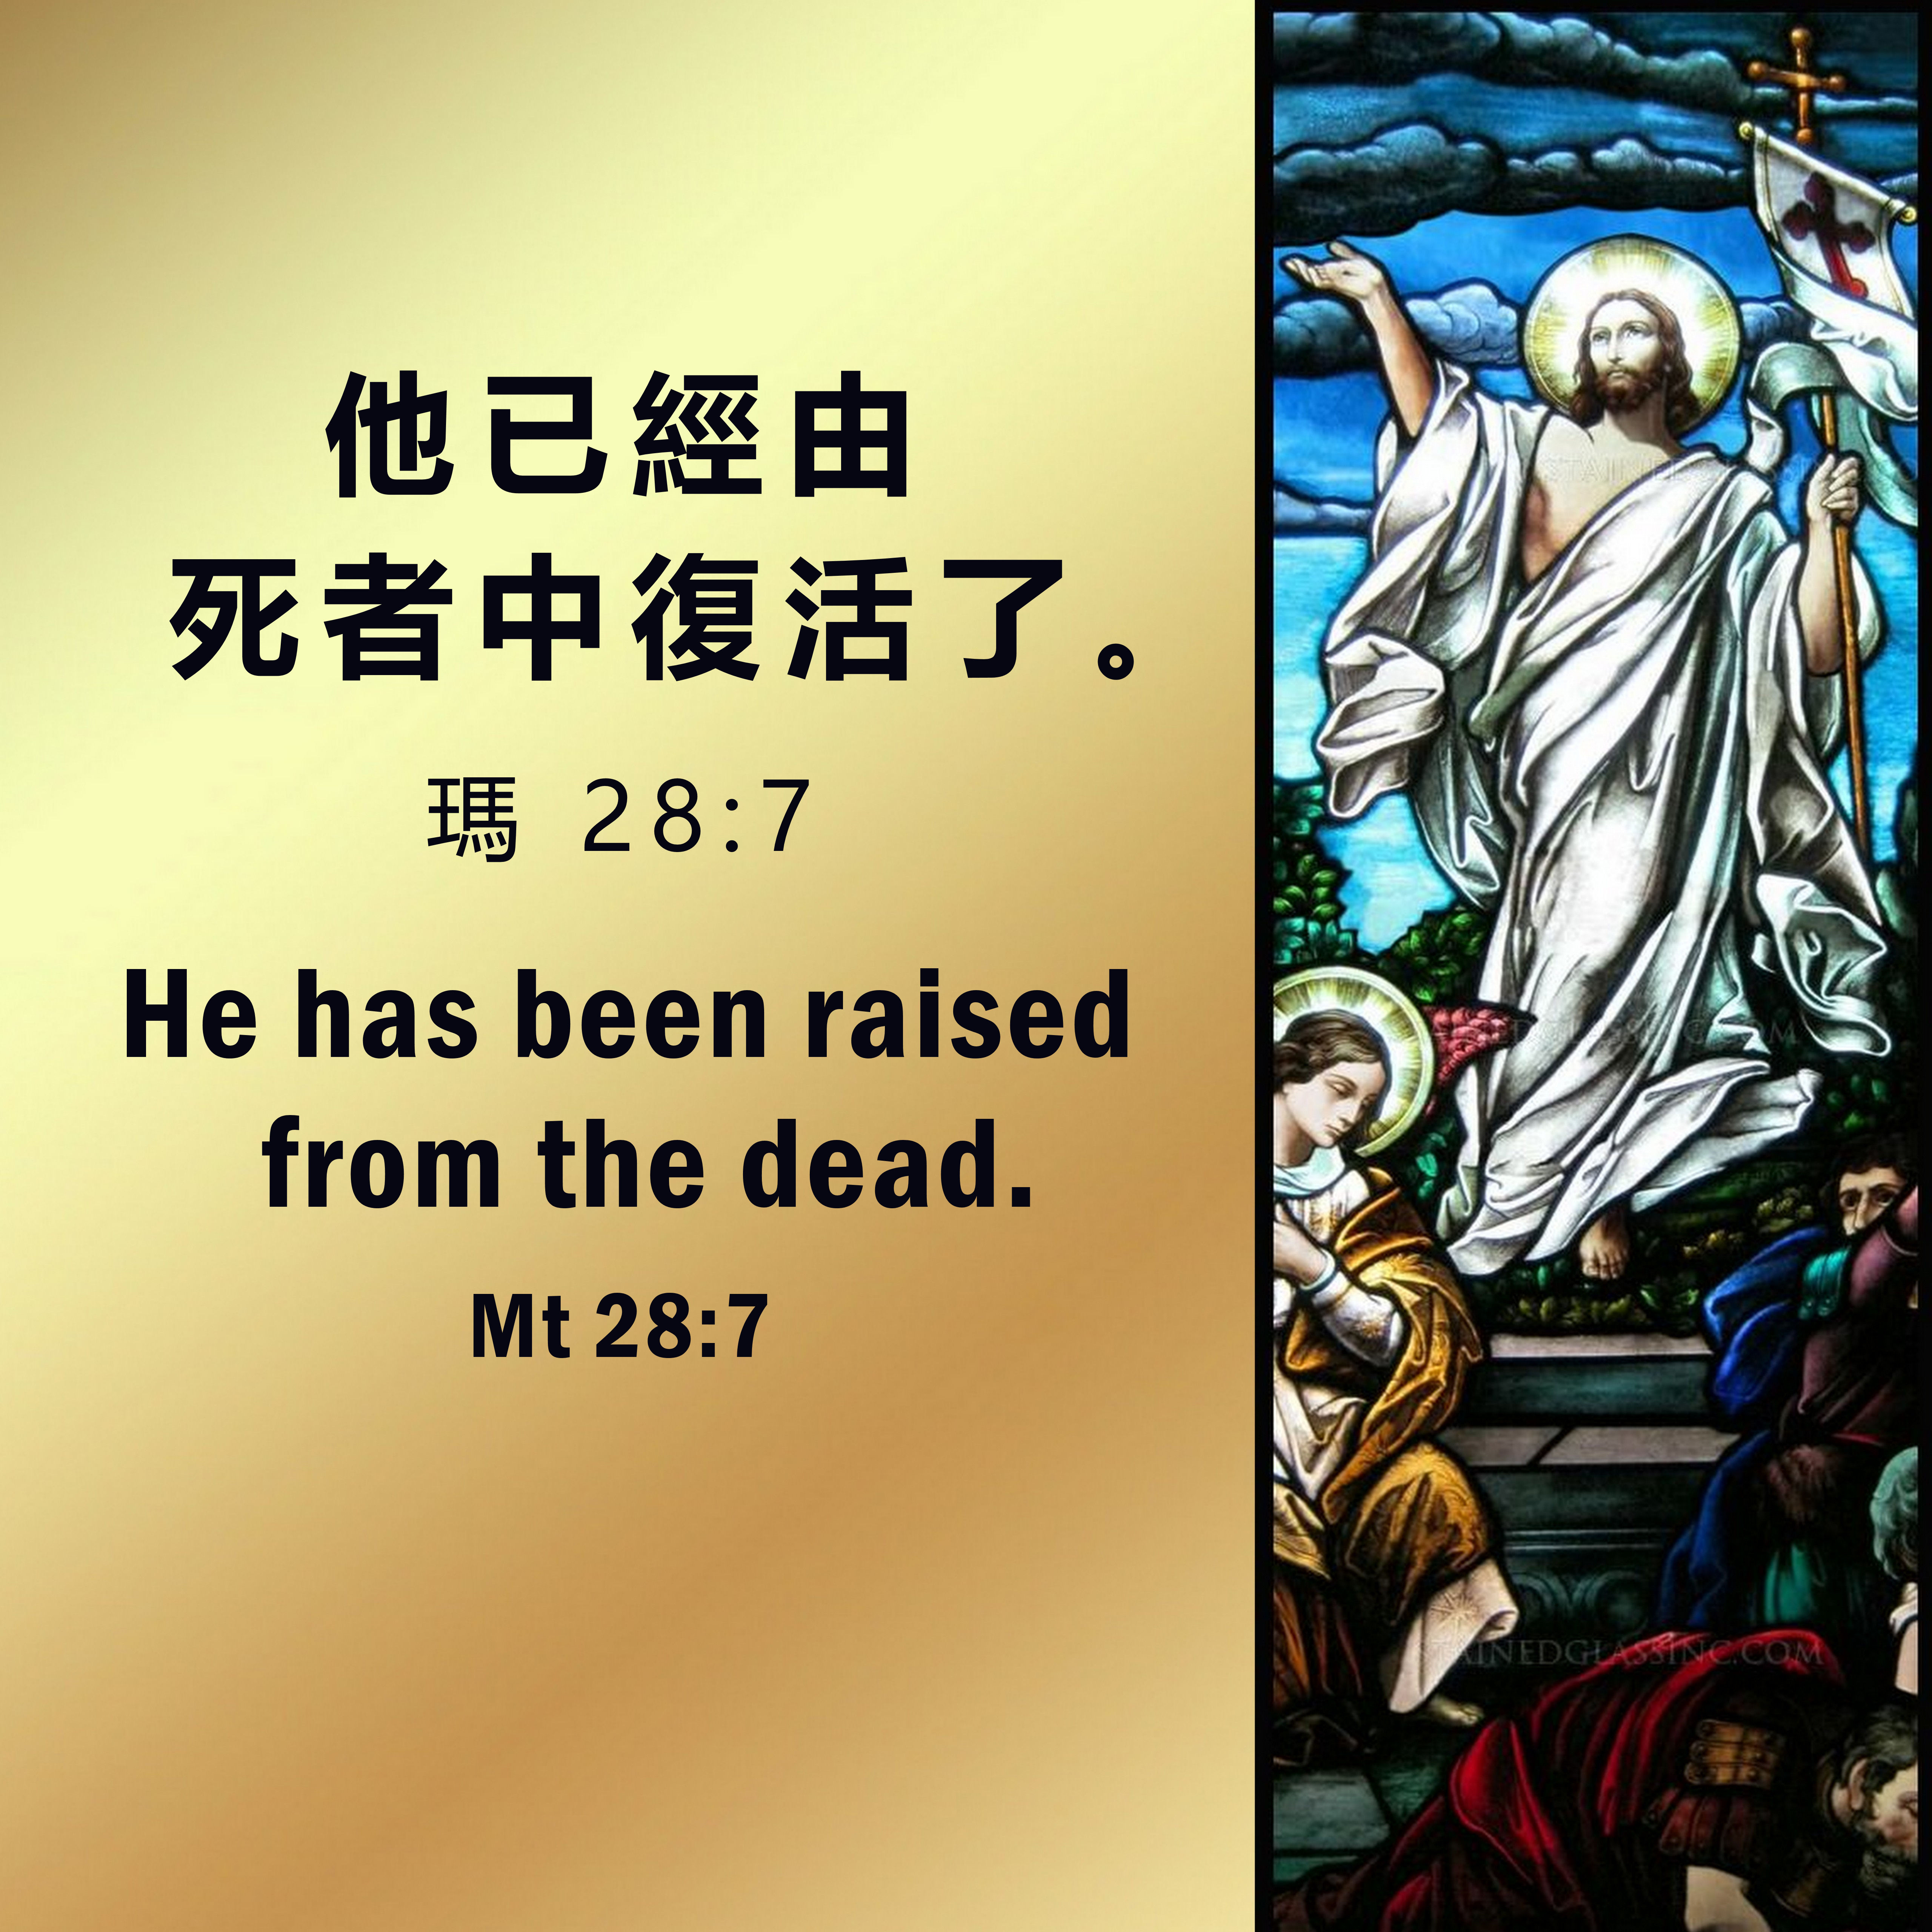
天主教香港聖經協會
「讀主言‧入主心」聖經金句日曆
2026年4月4日星期六 二月十七
聖周六：逾越節守夜禮
Holy Saturday Easter Vigil
手機接收金句:Whatsapp 9854 7532 facebook.com/HKCBA197350

Slide 5
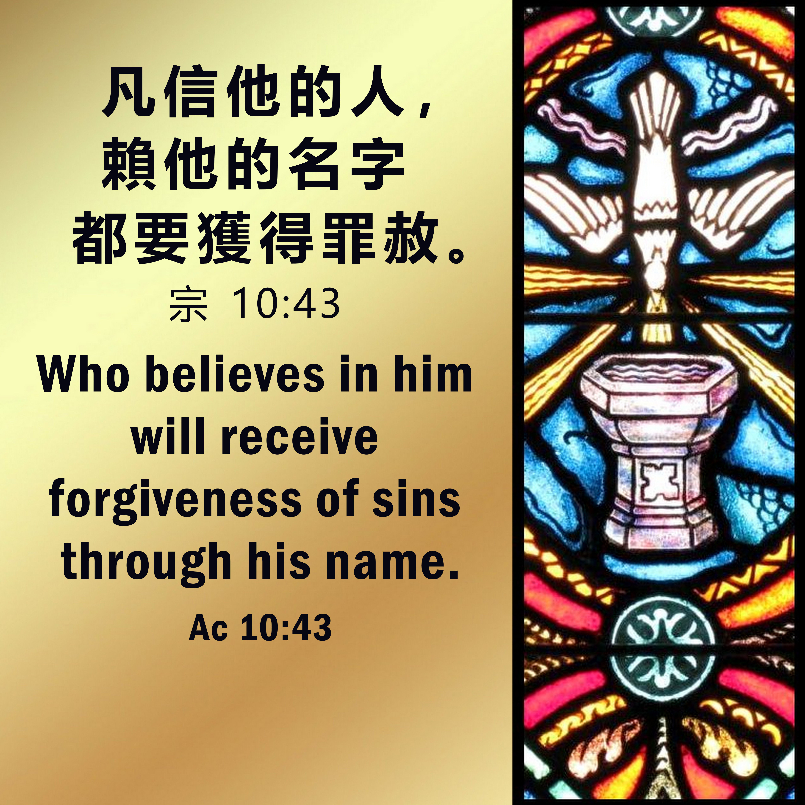
天主教香港聖經協會
「讀主言‧入主心」聖經金句日曆
2026年4月5日主日 清明 二月十八
耶穌復活主日
Easter Sunday Resurrection of the Lord (S.)
手機接收金句:Whatsapp 9854 7532 facebook.com/HKCBA197350

Slide 6
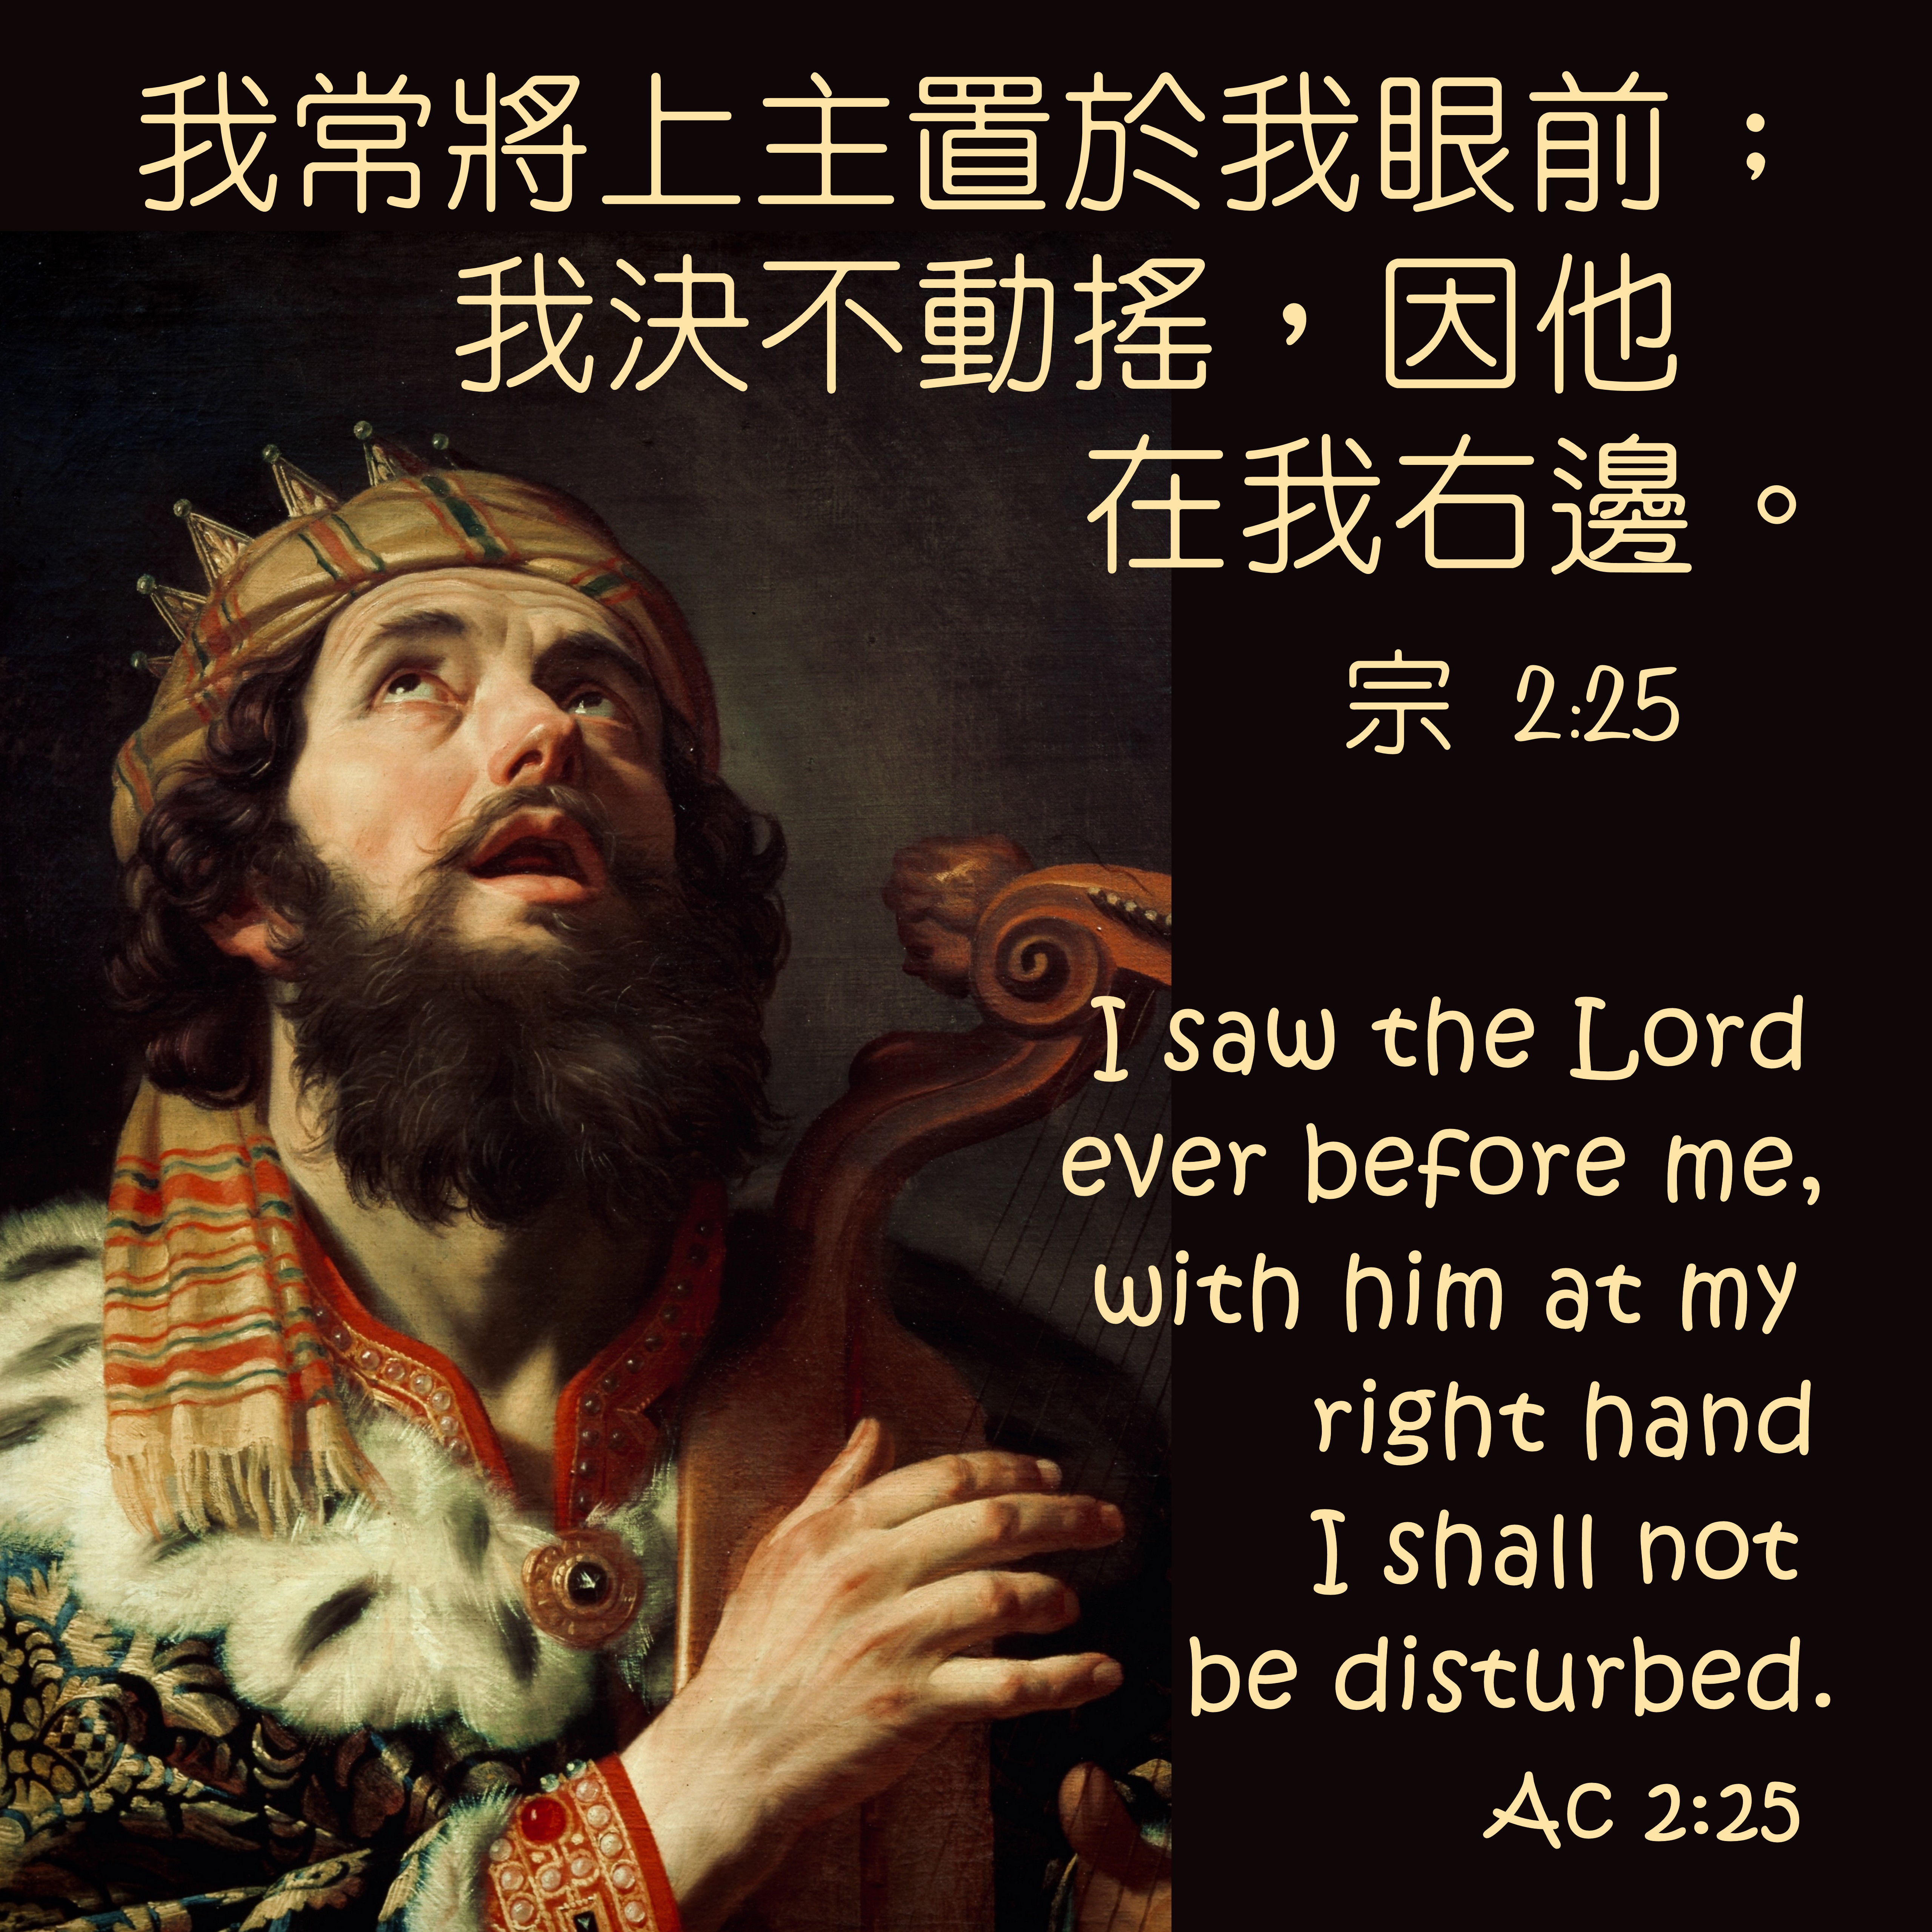
天主教香港聖經協會
「讀主言‧入主心」聖經金句日曆
2026年4月6日星期一 二月十九
復活節八日慶祝期
手機接收金句:Whatsapp 9854 7532 facebook.com/HKCBA197350

Slide 7
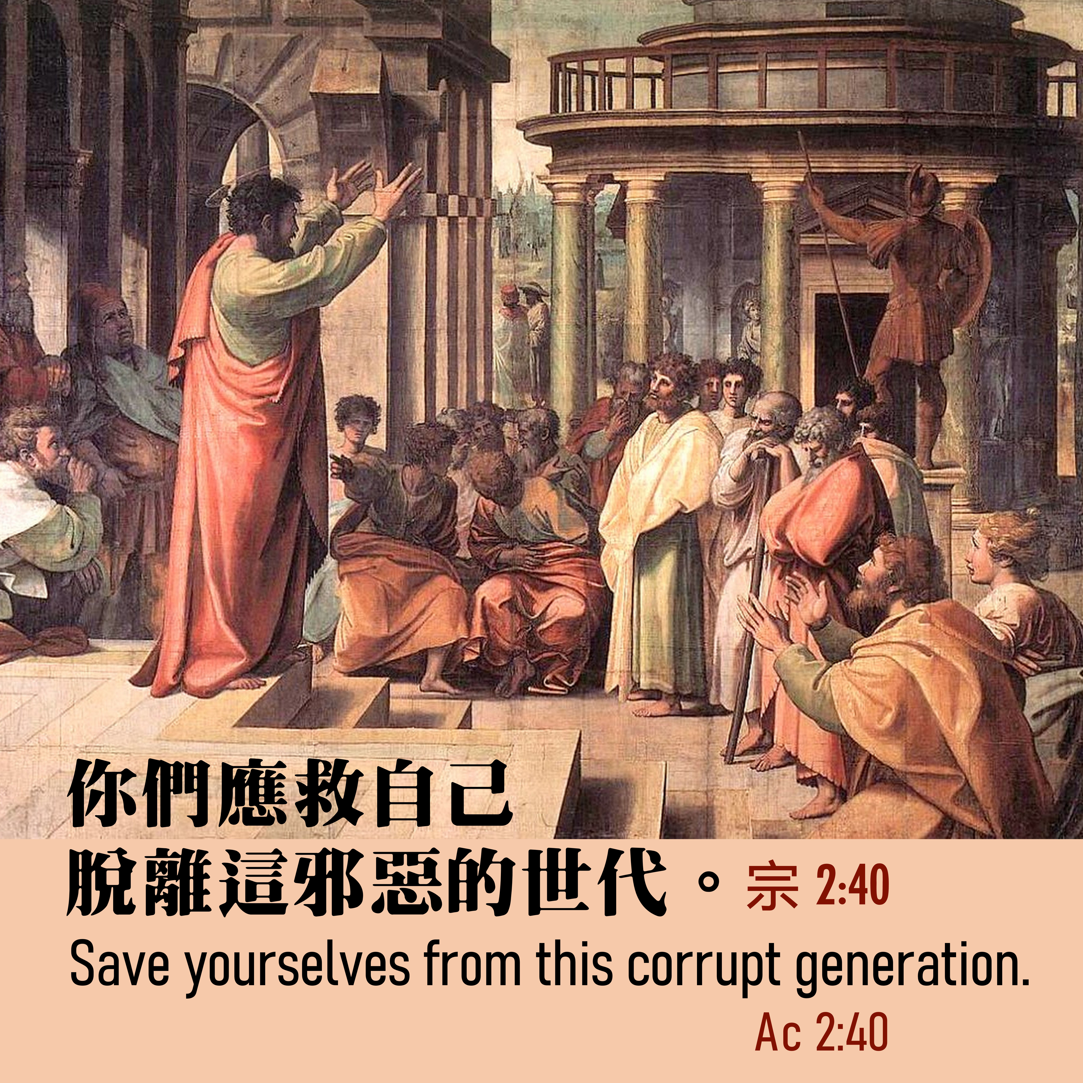
天主教香港聖經協會
「讀主言‧入主心」聖經金句日曆
2026年4月7日星期二 二月二十
復活節八日慶祝期
手機接收金句:Whatsapp 9854 7532 facebook.com/HKCBA197350

Slide 8
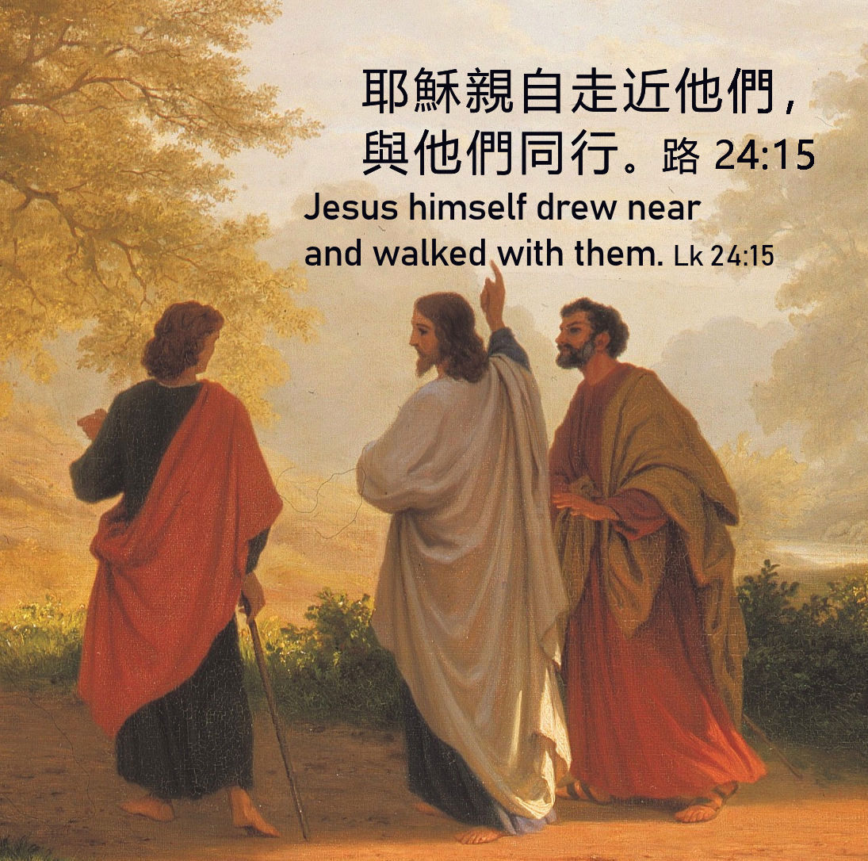
天主教香港聖經協會
「讀主言‧入主心」聖經金句日曆
2026年4月8日星期三 二月廿一
復活節八日慶祝期
手機接收金句:Whatsapp 9854 7532 facebook.com/HKCBA197350

Slide 9
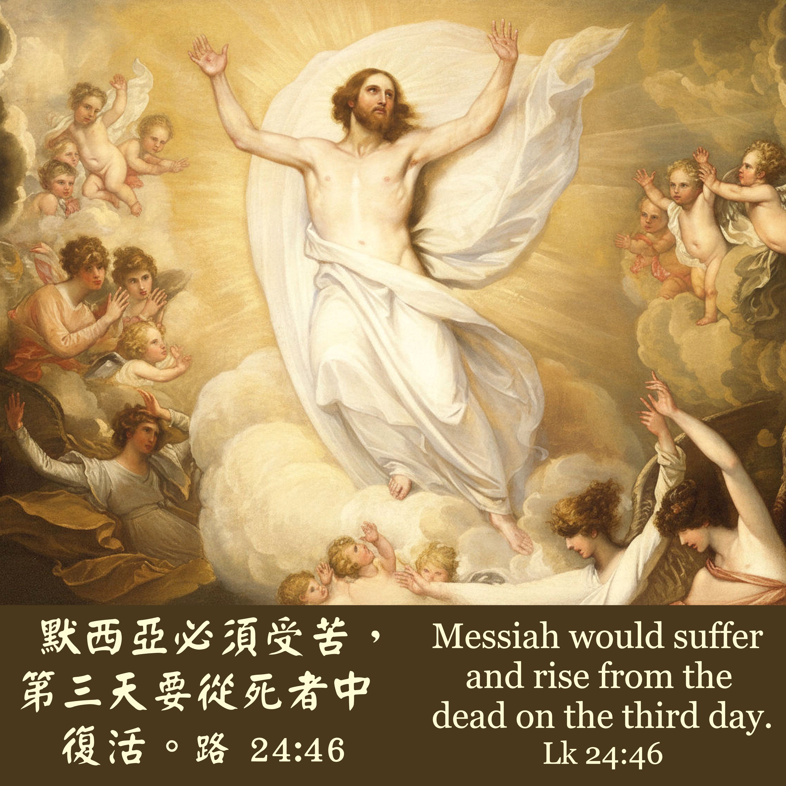
天主教香港聖經協會
「讀主言‧入主心」聖經金句日曆
2026年4月9日星期四 二月廿二
復活節八日慶祝期
手機接收金句:Whatsapp 9854 7532 facebook.com/HKCBA197350

Slide 10
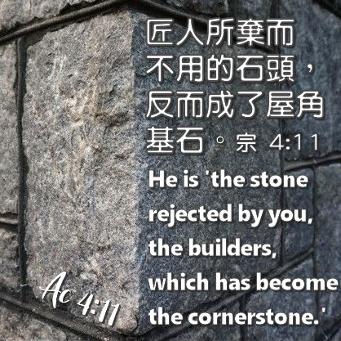
天主教香港聖經協會
「讀主言‧入主心」聖經金句日曆
2026年4月10日星期五 二月廿三
復活節八日慶祝期
手機接收金句:Whatsapp 9854 7532 facebook.com/HKCBA197350

Slide 11
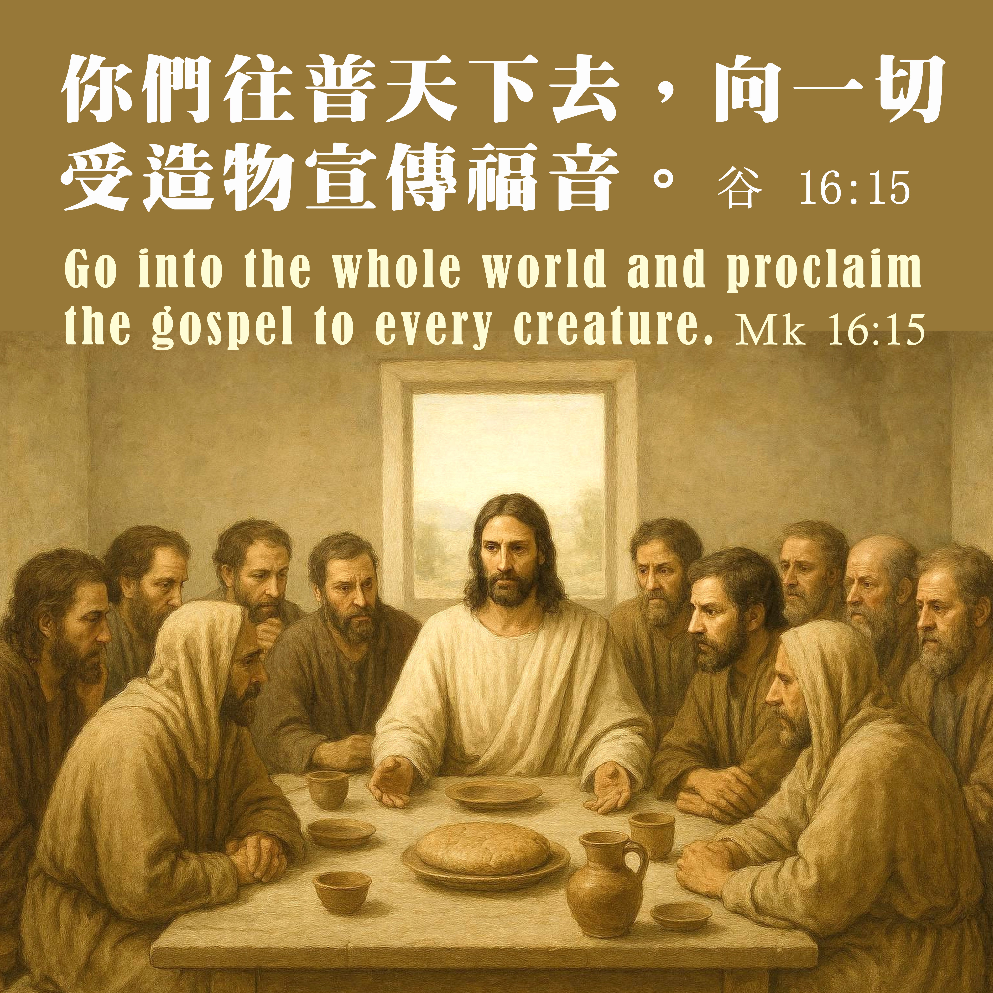
天主教香港聖經協會
「讀主言‧入主心」聖經金句日曆
2026年4月11日星期六 二月廿四
復活節八日慶祝期
手機接收金句:Whatsapp 9854 7532 facebook.com/HKCBA197350

Slide 12
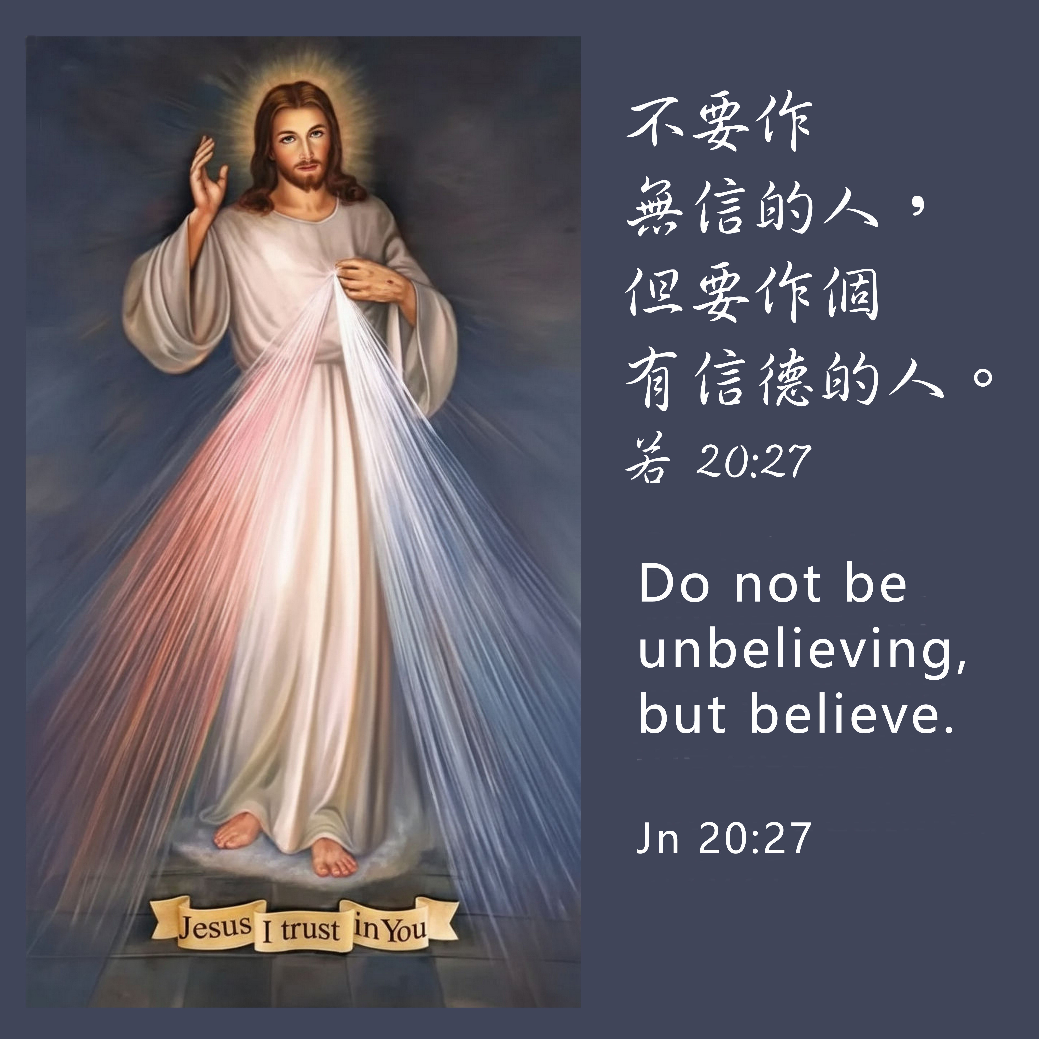
天主教香港聖經協會
「讀主言‧入主心」聖經金句日曆
2026年4月12日主日 二月廿五
復活節第八天復活期第二主日 (救主慈悲主日)
手機接收金句:Whatsapp 9854 7532 facebook.com/HKCBA197350

Slide 13
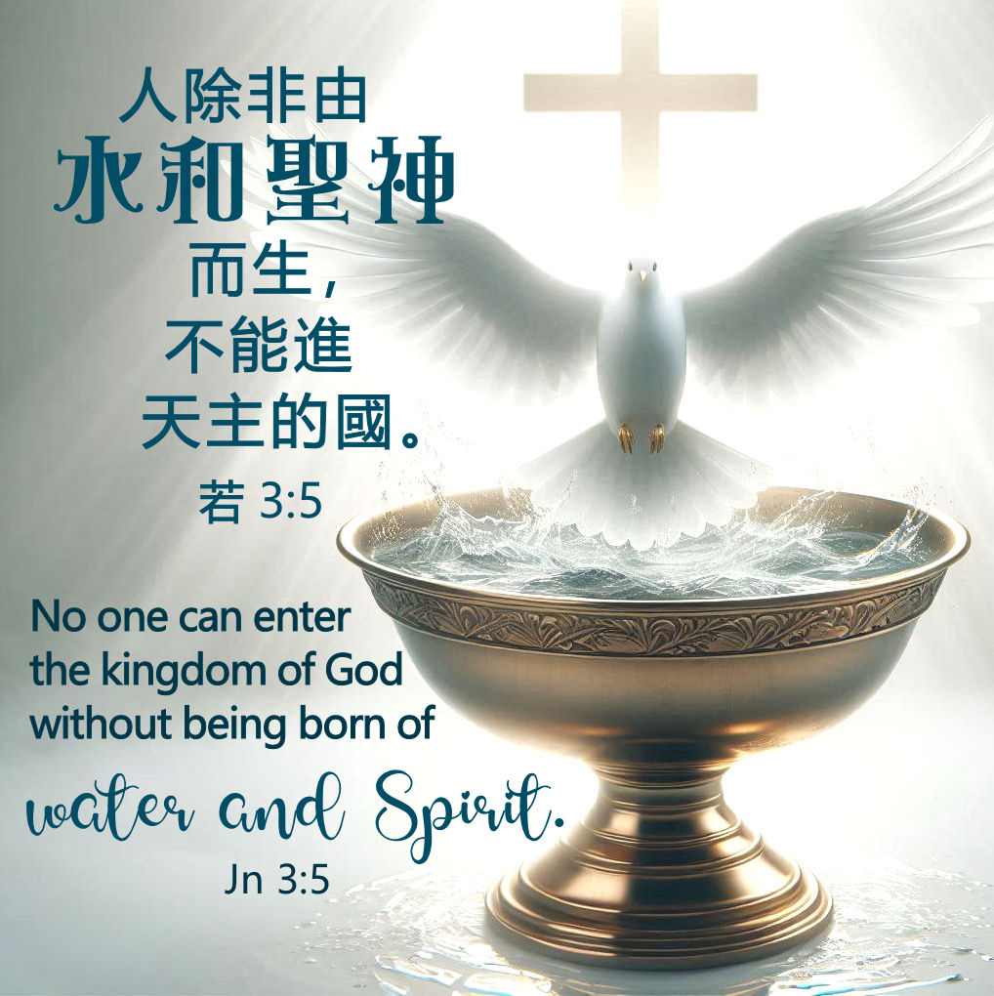
天主教香港聖經協會
「讀主言‧入主心」聖經金句日曆
2026年4月13日星期一 二月廿六
復活期第二周
手機接收金句:Whatsapp 9854 7532 facebook.com/HKCBA197350

Slide 14
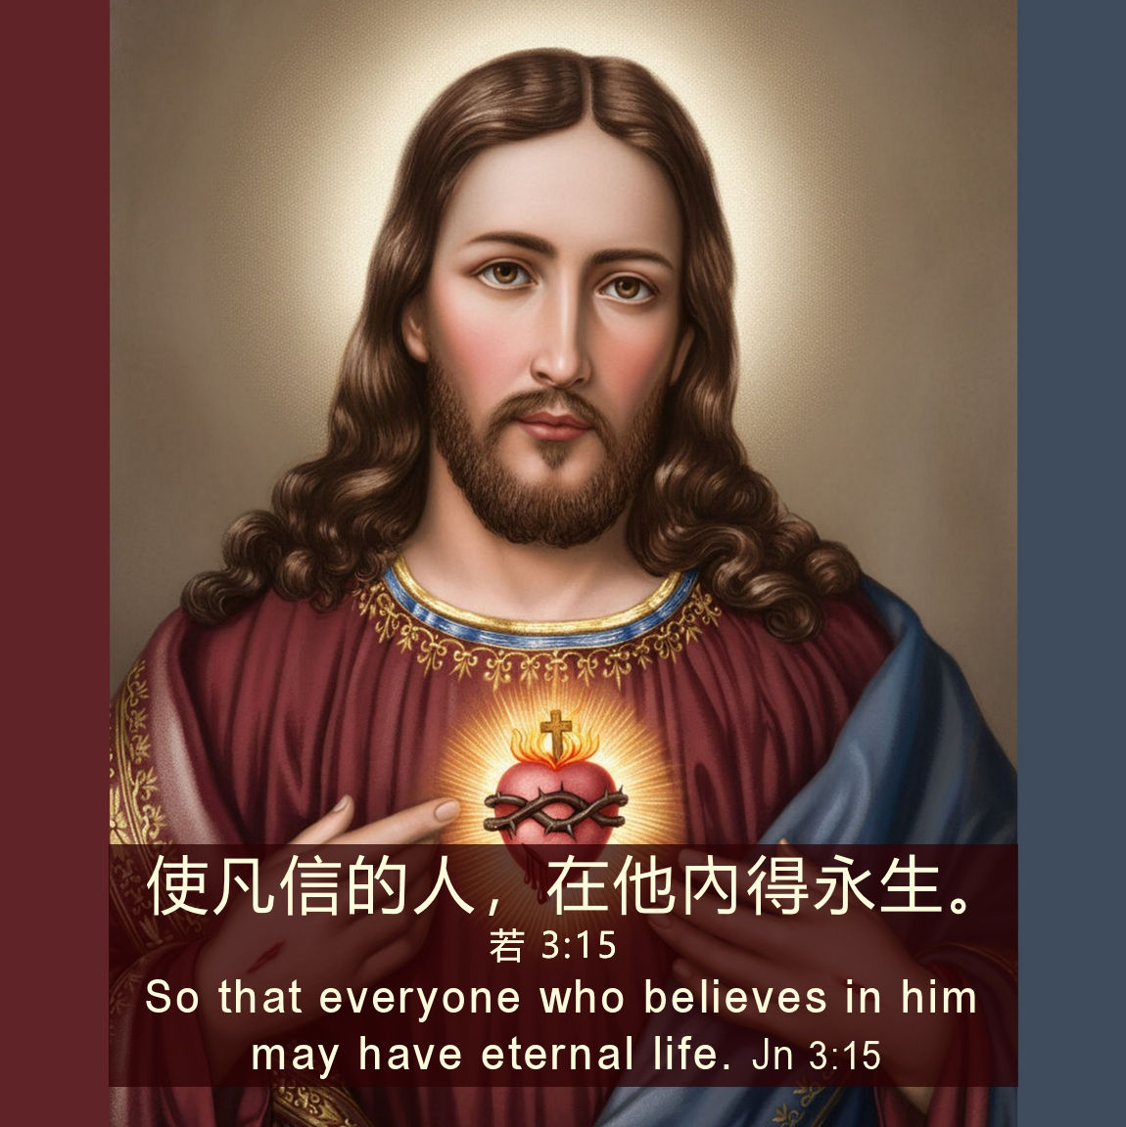
天主教香港聖經協會
「讀主言‧入主心」聖經金句日曆
2026年4月14日星期二 二月廿七
復活期第二周
手機接收金句:Whatsapp 9854 7532 facebook.com/HKCBA197350

Slide 15
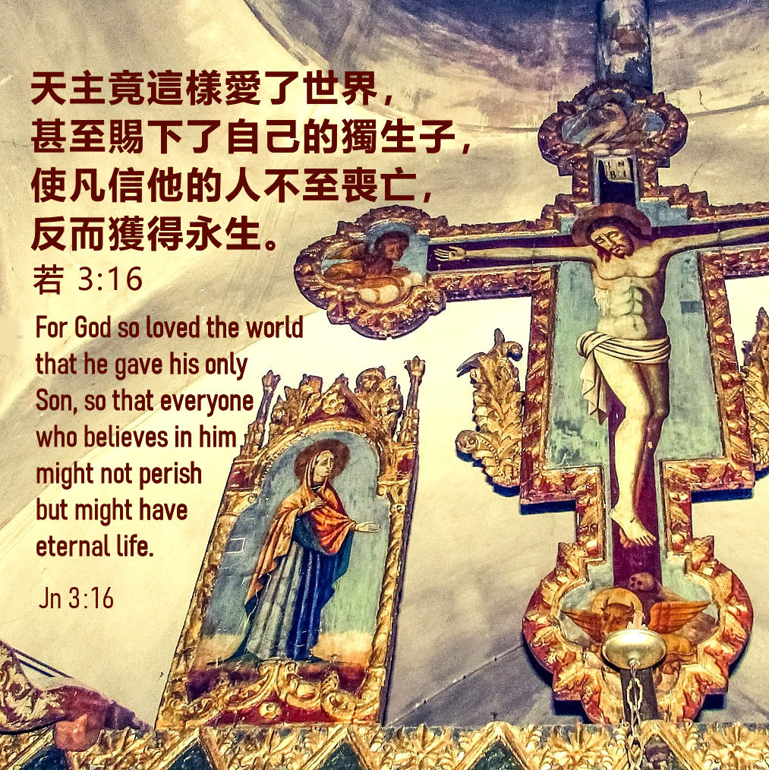
天主教香港聖經協會
「讀主言‧入主心」聖經金句日曆
2026年4月15日星期三 二月廿八
復活期第二周
手機接收金句:Whatsapp 9854 7532 facebook.com/HKCBA197350

Slide 16
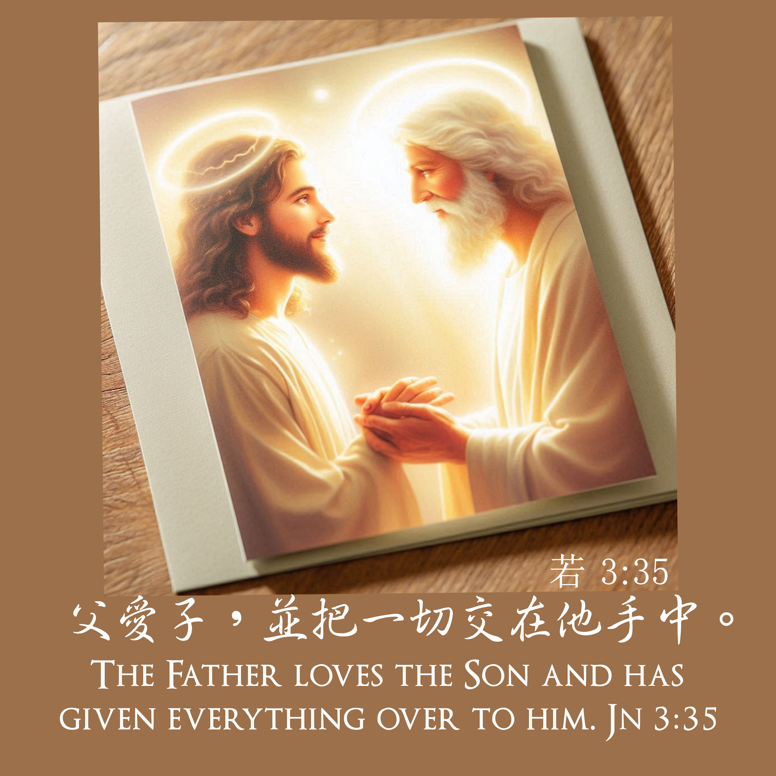
天主教香港聖經協會
「讀主言‧入主心」聖經金句日曆
2026年4月16日星期四 二月廿九
復活期第二周
手機接收金句:Whatsapp 9854 7532 facebook.com/HKCBA197350

Slide 17
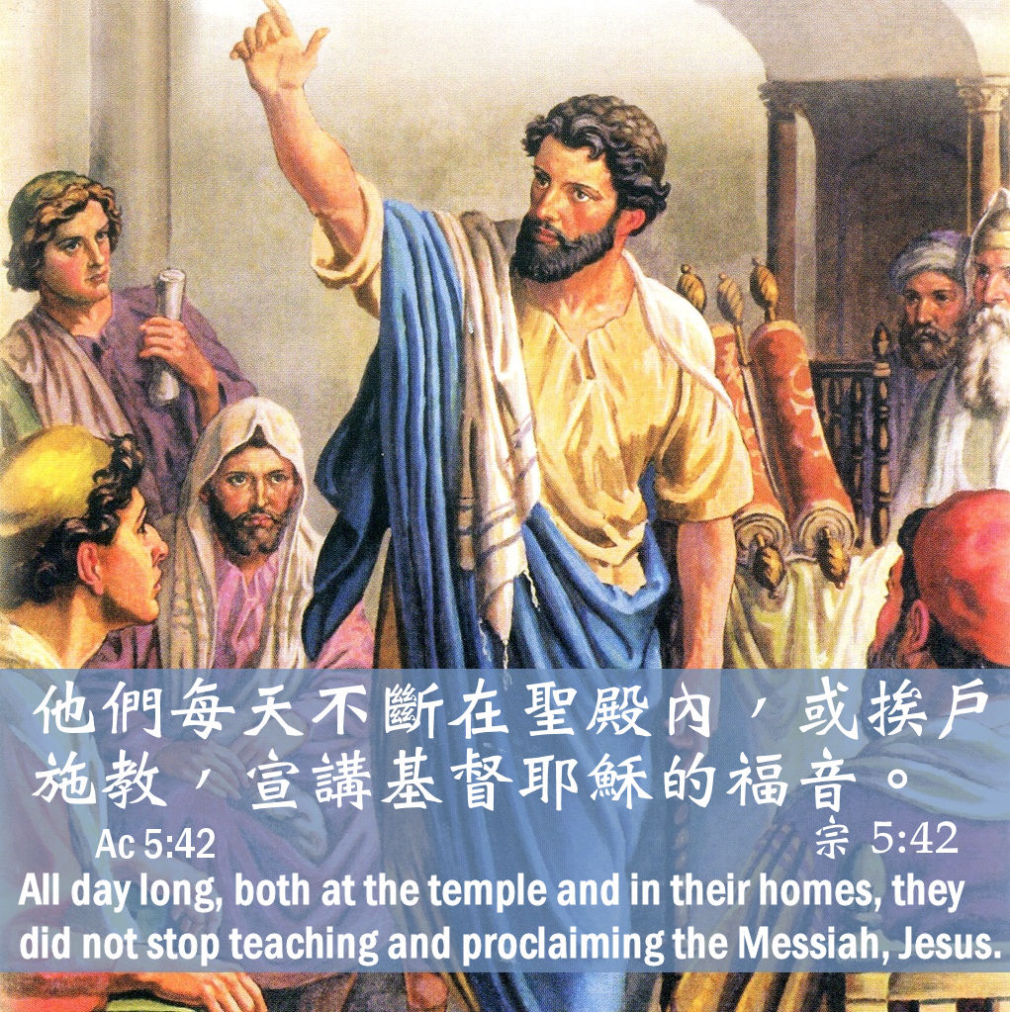
天主教香港聖經協會
「讀主言‧入主心」聖經金句日曆
2026年4月17日星期五 三月初一
復活期第二周
手機接收金句:Whatsapp 9854 7532 facebook.com/HKCBA197350

Slide 18
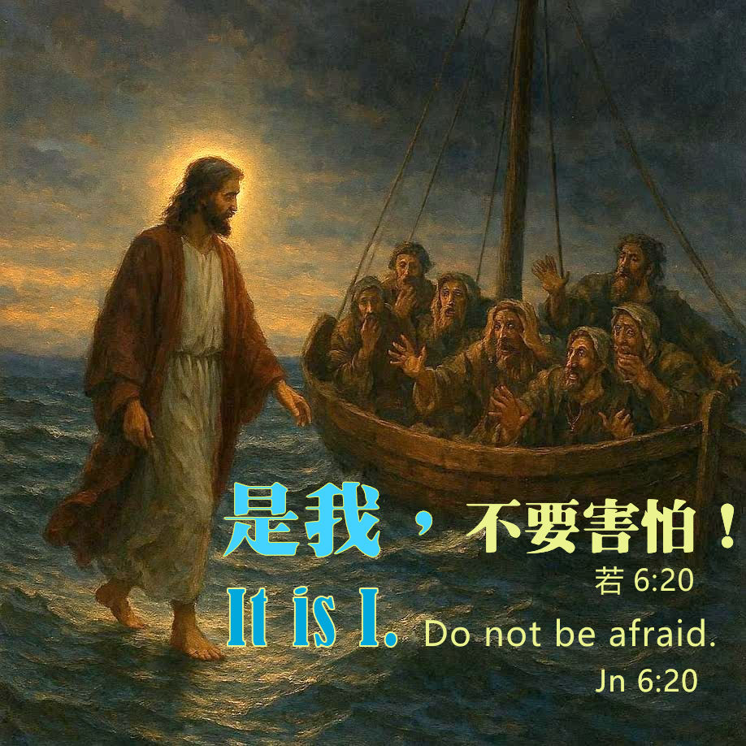
天主教香港聖經協會
「讀主言‧入主心」聖經金句日曆
2026年4月18日星期六 三月初二
復活期第二周
手機接收金句:Whatsapp 9854 7532 facebook.com/HKCBA197350

Slide 19
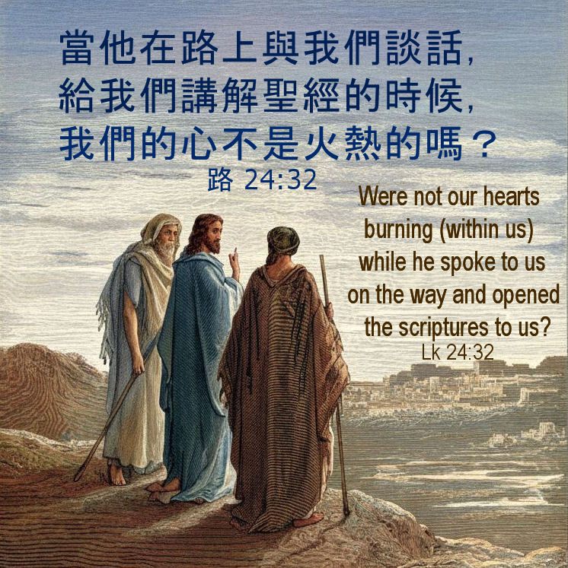
天主教香港聖經協會
「讀主言‧入主心」聖經金句日曆
2026年4月19日主日 三月初三
復活期第三主日
手機接收金句:Whatsapp 9854 7532 facebook.com/HKCBA197350

Slide 20
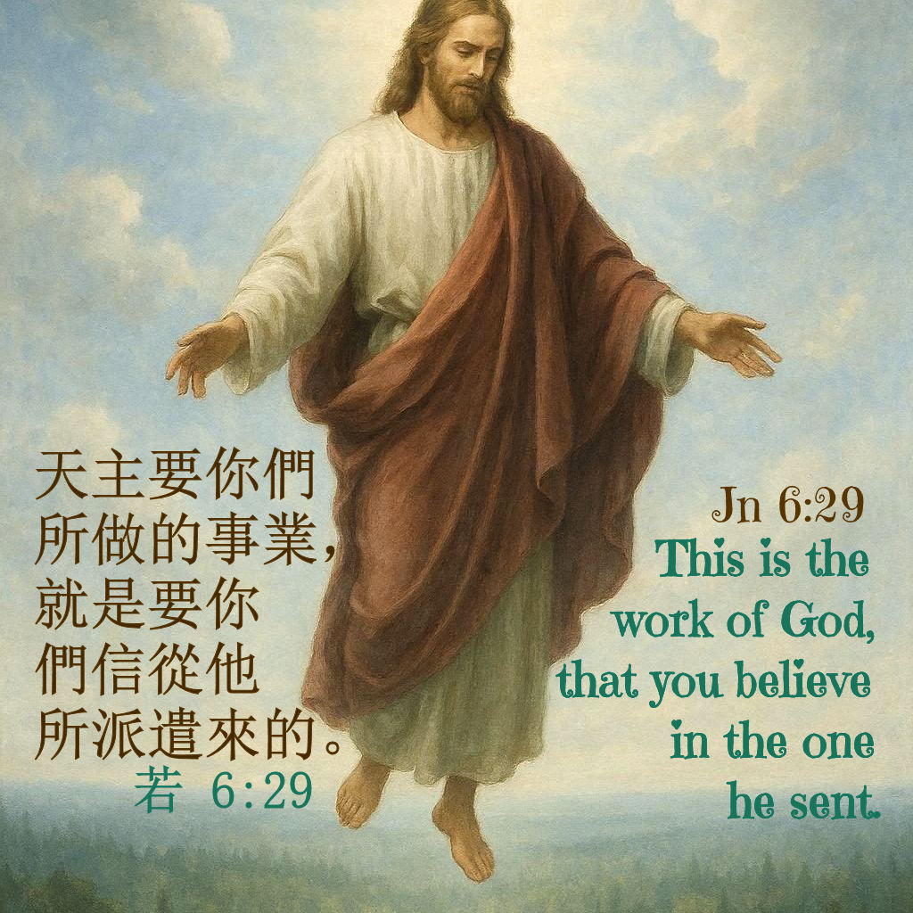
天主教香港聖經協會
「讀主言‧入主心」聖經金句日曆
2026年4月20日星期一 穀雨 三月初四
復活期第三周
手機接收金句:Whatsapp 9854 7532 facebook.com/HKCBA197350

Slide 21
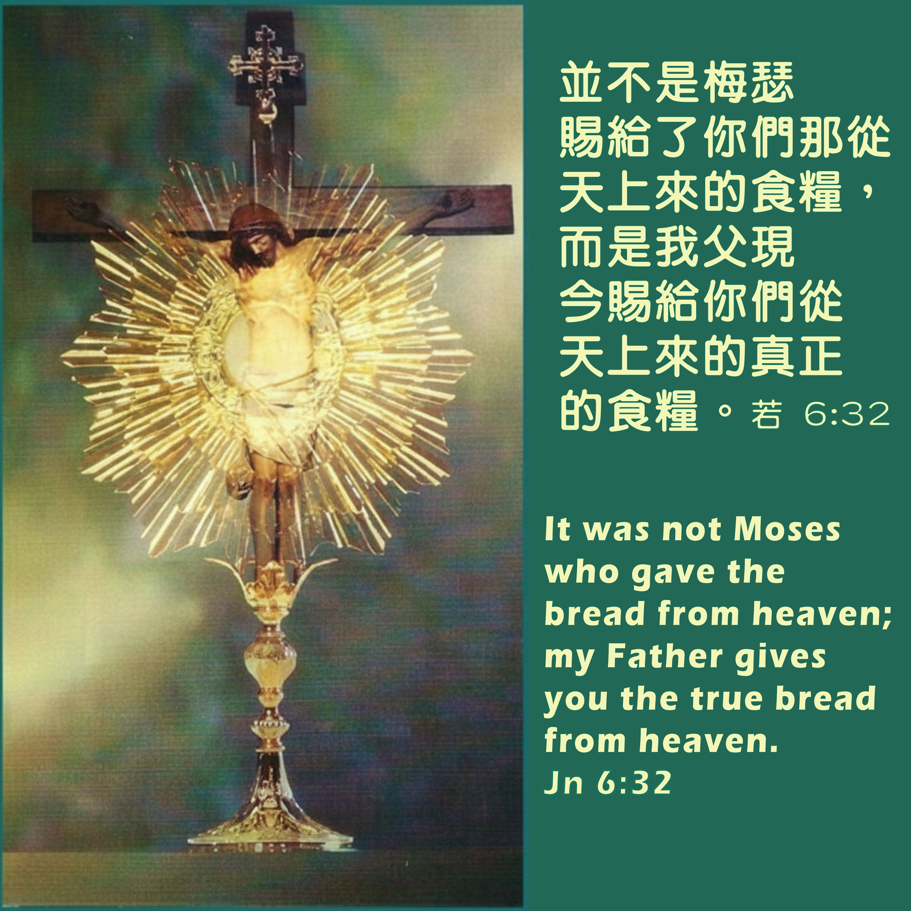
天主教香港聖經協會
「讀主言‧入主心」聖經金句日曆
2026年4月21日星期二 三月初五
復活期第三周
手機接收金句:Whatsapp 9854 7532 facebook.com/HKCBA197350

Slide 22
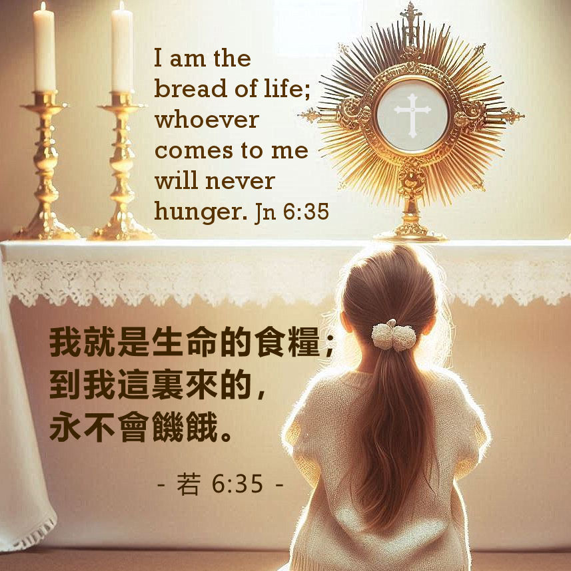
天主教香港聖經協會
「讀主言‧入主心」聖經金句日曆
2026年4月22日星期三 三月初六
復活期第三周
手機接收金句:Whatsapp 9854 7532 facebook.com/HKCBA197350

Slide 23
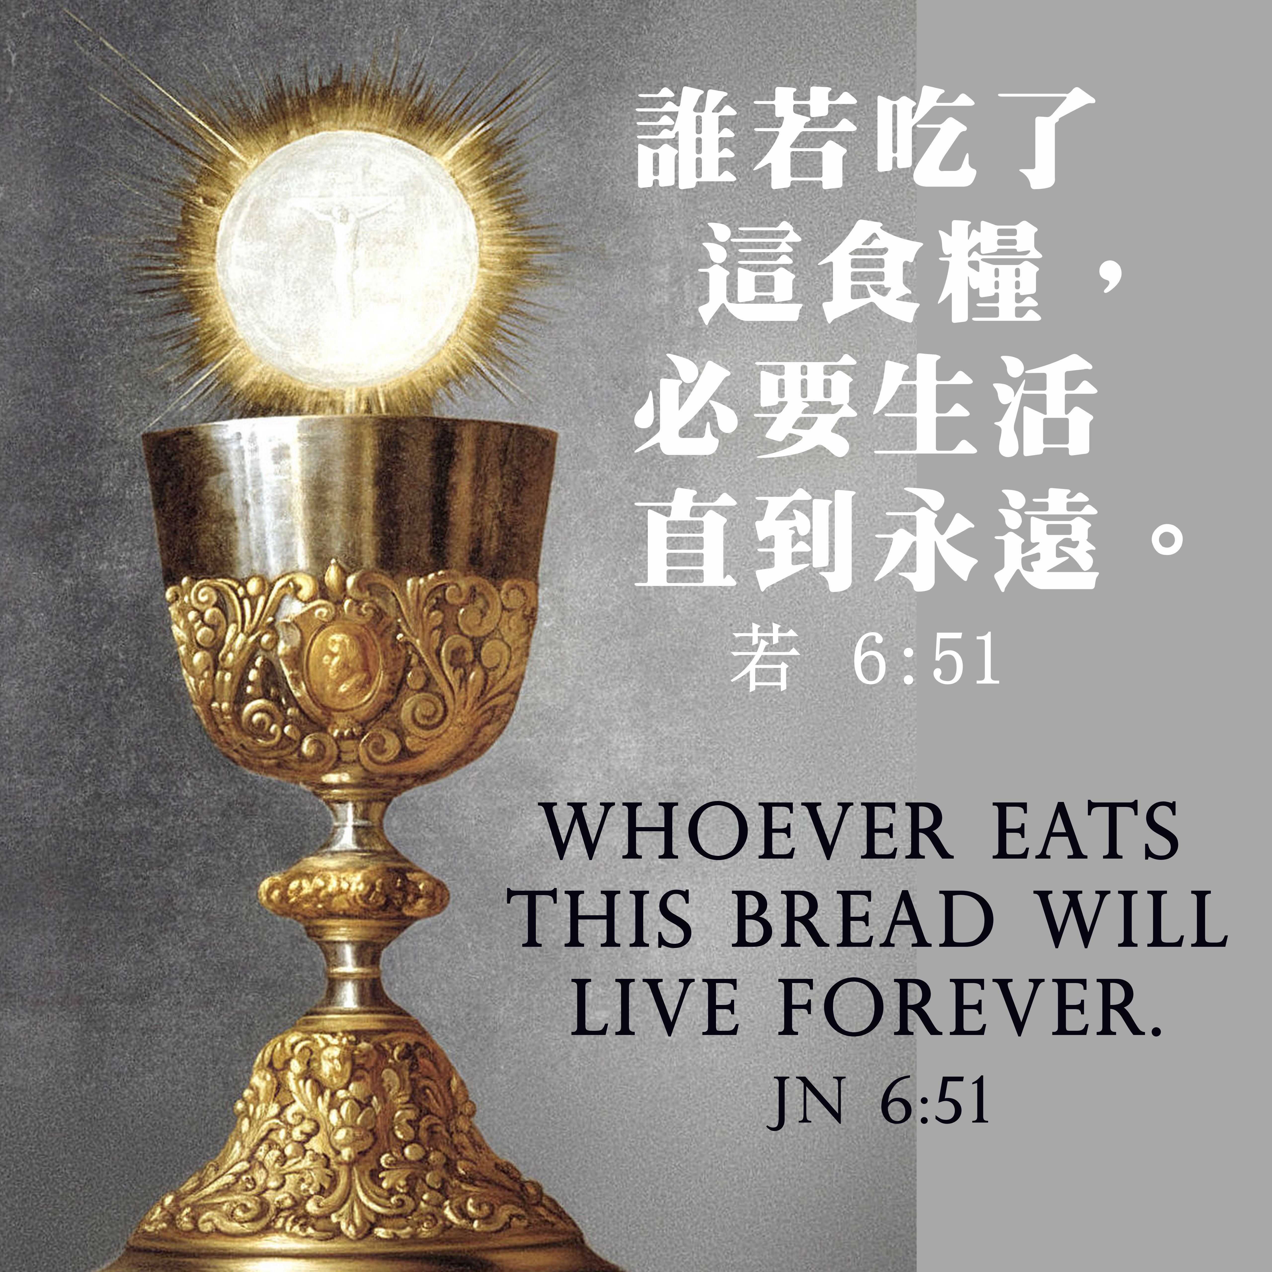
天主教香港聖經協會
「讀主言‧入主心」聖經金句日曆
2026年4月23日星期四 三月初七
復活期第三周
手機接收金句:Whatsapp 9854 7532 facebook.com/HKCBA197350

Slide 24
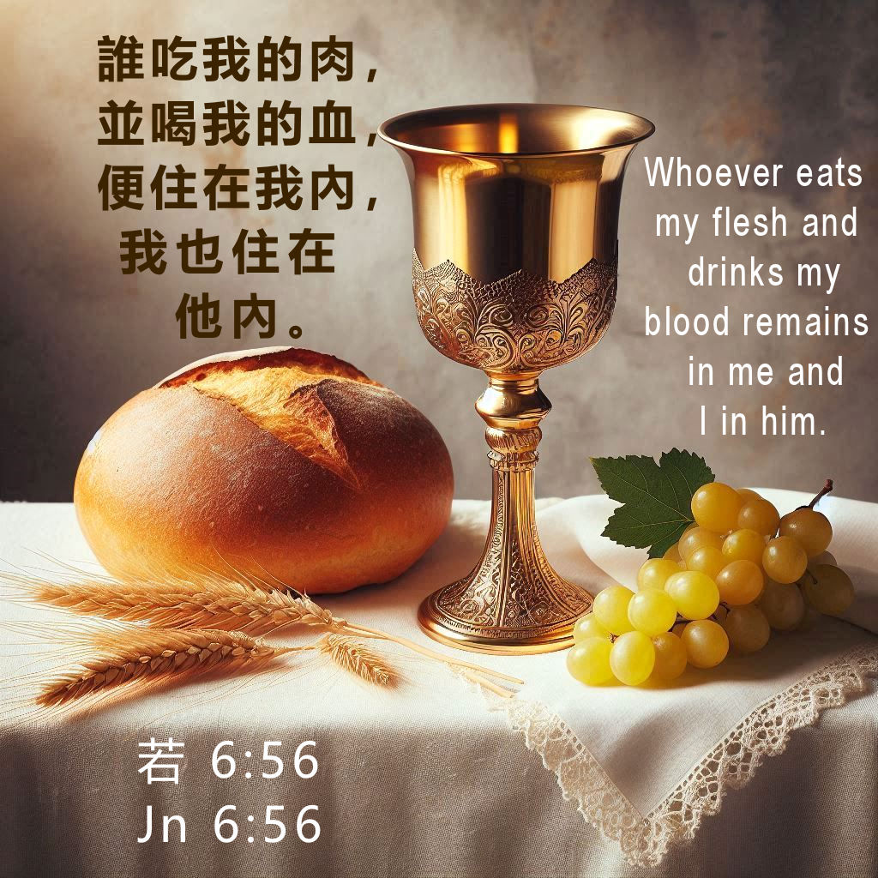
天主教香港聖經協會
「讀主言‧入主心」聖經金句日曆
2026年4月24日星期五 三月初八
復活期第三周
手機接收金句:Whatsapp 9854 7532 facebook.com/HKCBA197350

Slide 25
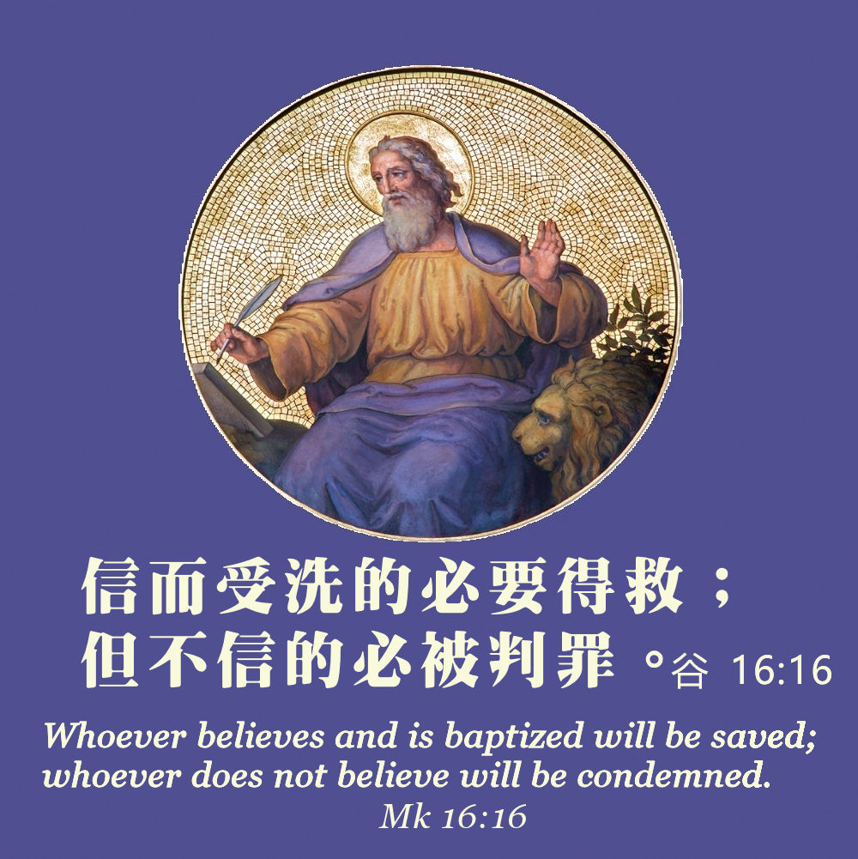
天主教香港聖經協會
「讀主言‧入主心」聖經金句日曆
2026年4月25日星期六 三月初九
聖馬爾谷 (聖史)(慶日)
St. Mark (F)
手機接收金句:Whatsapp 9854 7532 facebook.com/HKCBA197350

Slide 26
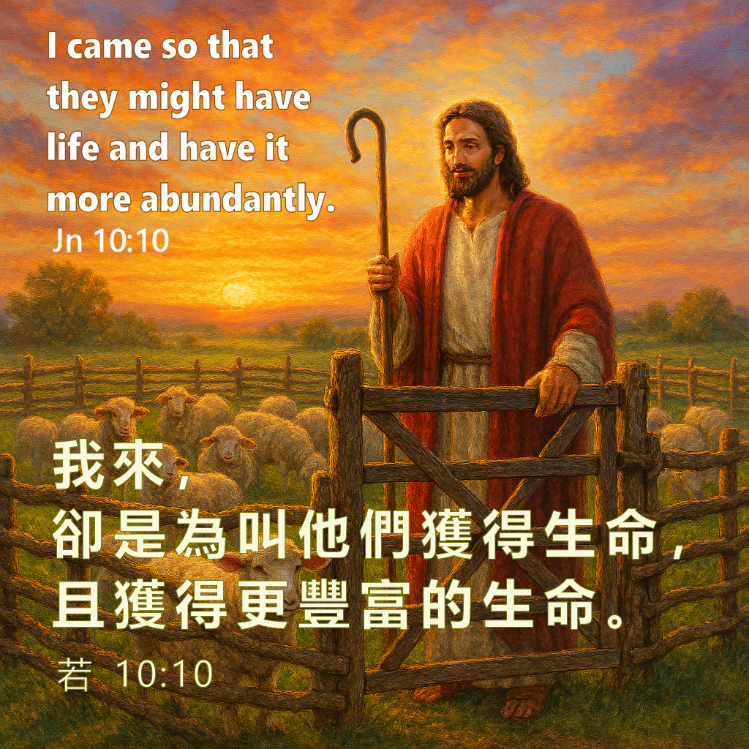
天主教香港聖經協會
「讀主言‧入主心」聖經金句日曆
2026年4月26日主日 三月初十
復活期第四主日
手機接收金句:Whatsapp 9854 7532 facebook.com/HKCBA197350

Slide 27
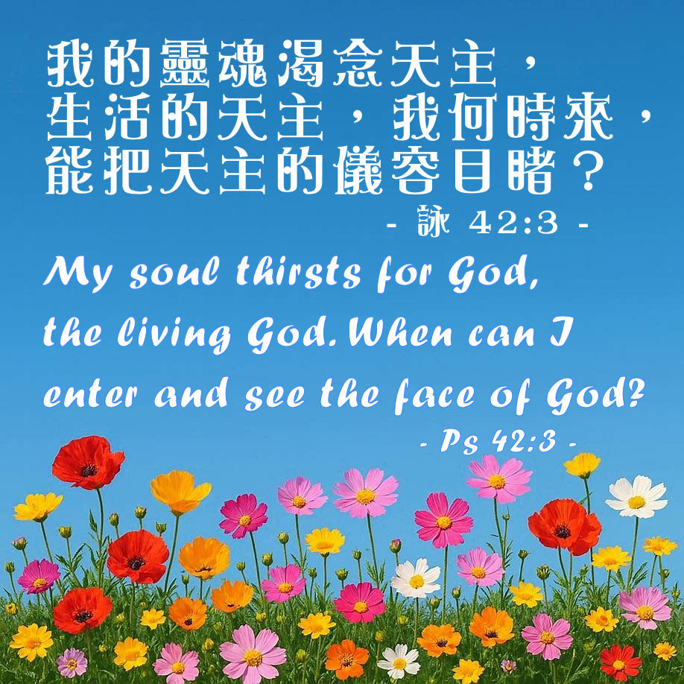
天主教香港聖經協會
「讀主言‧入主心」聖經金句日曆
2026年4月27日星期一 三月十一
復活期第四周
手機接收金句:Whatsapp 9854 7532 facebook.com/HKCBA197350

Slide 28
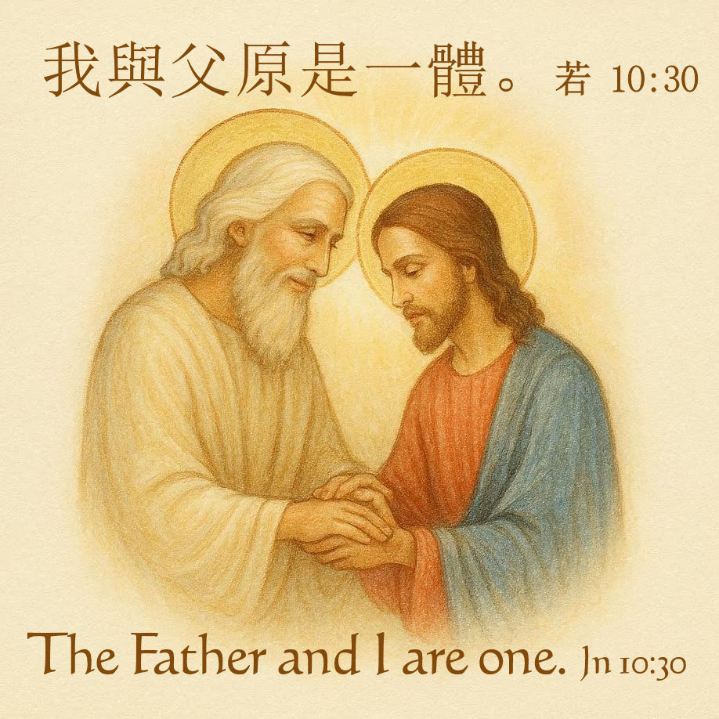
天主教香港聖經協會
「讀主言‧入主心」聖經金句日曆
2026年4月28日星期二 三月十二
復活期第四周
手機接收金句:Whatsapp 9854 7532 facebook.com/HKCBA197350

Slide 29
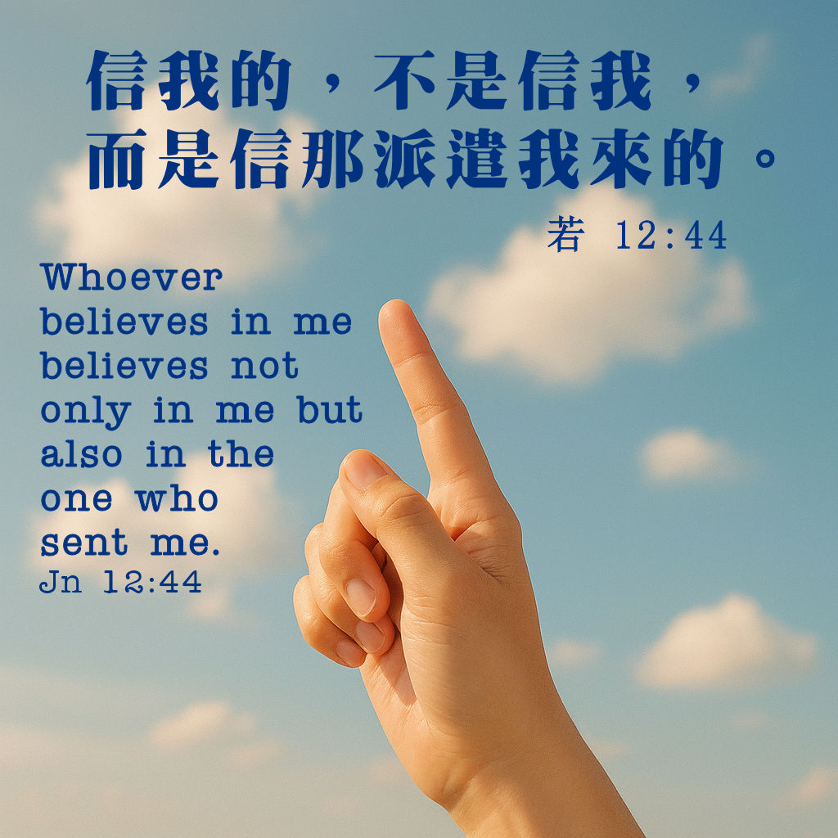
天主教香港聖經協會
「讀主言‧入主心」聖經金句日曆
2026年4月29日星期三 三月十三
聖加大利納 (貞女、聖師)(紀念)
St. Catherine of Siena (M.)
手機接收金句:Whatsapp 9854 7532 facebook.com/HKCBA197350

Slide 30
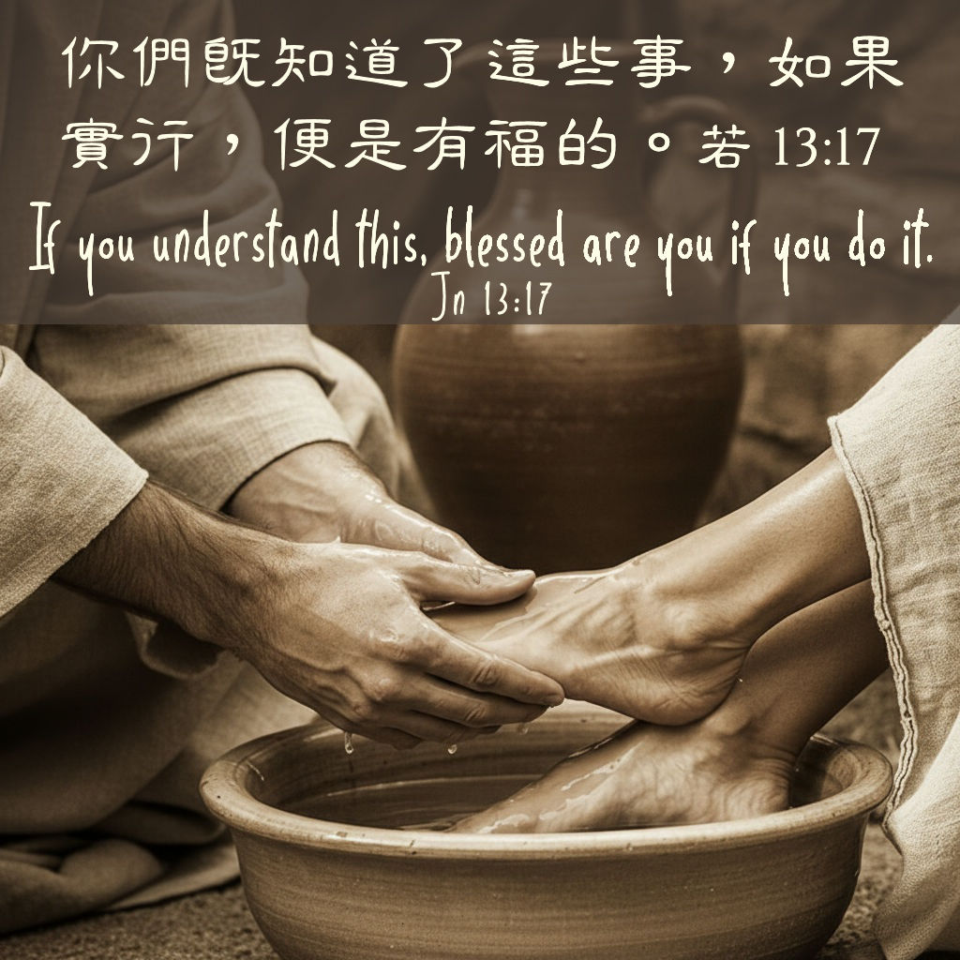
天主教香港聖經協會
「讀主言‧入主心」聖經金句日曆
2026年4月30日星期四 三月十四
復活期第四周
手機接收金句:Whatsapp 9854 7532 facebook.com/HKCBA197350

